Slide 1
TRONプログラミングコンテスト2026
開発環境・開発ツール部門
μAI-Studio
μT-Kernel 3.0向けエッジAI開発環境
作る
動かす
測る
直す
を、すべてコマンドで回せる
後藤俊樹
Notes:
μAI-Studioは、μT-Kernel 3.0向けのエッジAI開発環境です。TRONプログラミングコンテスト2026の開発環境・開発ツール部門に向けて、後藤俊樹が紹介します。作る、動かす、測る、直すを、すべてコマンドで回せることが特徴です。

Slide 2
μAI-Studioとは
μT-Kernel 3.0でNPUを使うAIアプリを開発するための開発環境
対象：STM32N6570-DK（Cortex-M55＋Neural-ART NPU）
コマンドラインで一貫して扱う
モデル変換
メモリ配置
ビルド
書き込み
実行時の解析
TRON×AIを2つの面で実現する
μT-Kernel上で動くAI
AIが開発に参加できる開発環境
NPU推論アプリを作るための
ツールとミドルウェア
AIエージェントがビルドから
実機確認まで進められる
μAI-Studio
02
Notes:
μAI-Studioは、μT-Kernel 3.0でNPUを使うAIアプリを開発するための開発環境で、対象はSTM32N6570-DKです。モデル変換からメモリ配置、ビルド、書き込み、実行時の解析までをコマンドラインで一貫して扱います。TRON×AIを、μT-Kernel上で動くAIと、AIが開発に参加できる開発環境という2つの面で実現します。

Slide 3
構成
分類 | 構成要素 | 役割
開発基盤 | CMakeとMakeによるCLI | μT-Kernelからアプリまでの一括ビルド、書き込み、UART監視
ホストツール | auto_static_memory_layout | メモリ配置の生成と検査
ホストツール | AI model monitor / CPU task monitor | 実行記録の解析と可視化
ミドルウェア | ai_runtime、memory_manager、image_resizer | μT-Kernel上のAI実行基盤
μT-Kernel拡張 | フックAPIの実装 | タスク切替と割込みの記録
評価用サンプル | ai-app | カメラ表示＋3モデル推論
μAI-Studio
03
Notes:
μAI-Studioは、CMakeとMakeによるCLIを開発基盤とし、メモリ配置と実行記録を扱うホストツール、μT-Kernel上のAI実行基盤となるミドルウェアで構成されます。さらに、タスク切替と割込みを記録するフックAPIの実装と、評価用サンプルのai-appを含みます。

Slide 4
従来の開発との違い
 | ベンダーIDE中心の開発 | μAI-Studio
操作 | IDEのGUI | Makeのコマンド
エディタ | IDEに固定 | 任意（LSP対応）
AIエージェント | GUI操作は任せにくい | ビルドから実機確認まで任せられる
メモリ配置 | 手で設定 | 生成して、ビルド時に検査
NPUとCPUの並列化 | アプリごとに作り込む | ミドルウェアがμT-Kernelのタスクで並列に実行
性能の解析 | 個別に計測コードを書く | タスク別、モデル別の記録を1コマンドで可視化
μAI-Studio
04
Notes:
ベンダーIDE中心の開発では操作がIDEのGUIに閉じますが、μAI-StudioではMakeのコマンドで操作し、エディタも自由に選べます。AIエージェントにビルドから実機確認まで任せられ、メモリ配置の検査、NPUとCPUの並列実行、性能の可視化も環境側が受け持ちます。

Slide 5
必要なもの
ホストとボード
ネイティブのLinux
STM32N6570-DK
（カメラモジュールとLCDは付属）
OSのパッケージ
CMake
GNU Armツールチェーン
Python
minicom
STの無償ツール（別途入手）
STM32CubeMX 6.x
STM32CubeN6
STEdgeAI 4.0
STM32CubeProgrammer
ホストごとのパス
build-system/host-config/local.mk
に書くだけ
利用している既存ソフトウェアの一覧
THIRD_PARTY_NOTICES.md
μAI-Studio
05
Notes:
必要なのは、ネイティブのLinuxとSTM32N6570-DK、OSのパッケージ、そして別途入手するSTの無償ツールです。ホストごとのパスはlocal.mkに書くだけで、利用している既存ソフトウェアの一覧はTHIRD_PARTY_NOTICES.mdにまとめています。

Slide 6
開発の流れ
1
make -C userspace/ai-app setup
モデル取得、NPUコード生成、CubeMX生成、CMake構成
2
make -C userspace/ai-app monitor
UART監視（別端末で開いておく）
3
make -C userspace/ai-app ai-load
モデルの重みとNPUコマンド（command blob）を外部NOR Flashへ書き込み
4
make -C userspace/ai-app ram-run
ビルドしてRAMへ転送し、実行
5
make -C userspace/ai-app thread-monitor
AI model monitor：モデルごとの実行記録を取得して可視化
6
make -C userspace/ai-app cpu-task-monitor
CPU task monitor：タスク別CPU使用率を取得して可視化
作る
動かす
測る
直す
を、すべてコマンドで回せる
μAI-Studio
06
Notes:
setupからcpu-task-monitorまで、6つのMakeターゲットで開発の流れがそろいます。UARTを監視しながらモデルを書き込み、RAMで実行し、2つのモニターで記録を可視化できます。作る、動かす、測る、直すを、すべてコマンドで回せます。

Slide 7
課題1：開発環境がIDEとGUIに縛られる
課題
マイコン開発は、ベンダーIDEとGUI操作を前提にしたものが多い
01
ビルド、書き込み、ログ確認がIDEの中に閉じていて、自動化しにくい
AIコーディングエージェントやCIから、同じ手順を再現できない
使い慣れたエディタやツールを選べない
μAI-Studio
07
Notes:
1つ目の課題は、マイコン開発がベンダーIDEとGUI操作を前提にしていることです。ビルドや書き込み、ログ確認がIDEの中に閉じているため自動化しにくく、AIエージェントやCIから同じ手順を再現できず、使い慣れたツールも選べません。

Slide 8
解決1：CMakeとMakeで開発フローをコマンド化
μT-Kernel 3.0本体、ドライバ、ミドルウェア、
アプリをCMakeで一括ビルド
AIエージェントが開発に参加できる
すべての操作がコマンドなので、AGENTS.mdに
対応したエージェント（GitHub Copilot、
Codexなど）がビルド、書き込み、UARTでの
起動確認まで自分で進められる
compile_commands.json
を出力し、
clangdなどLSPに対応したエディタで
コード補完が効く
AGENTS.mdには、使うMakeターゲットと、
成功を示すUARTログを書き、
ホストごとの設定は
build-system/host-config/local.mk
の1ファイルに集約
camera: pipe1=started pipe2=started
「実機に書き込み、起動を確認するまで」を
作業の完了条件にしている
μAI-Studio
08
Notes:
μT-Kernel 3.0本体からアプリまでをCMakeで一括ビルドし、compile_commands.jsonでLSP対応エディタの補完も効くようにしました。すべての操作がコマンドなので、AGENTS.mdに対応したエージェントが、UARTでの起動確認まで自分で進められます。実機に書き込み、起動を確認するまでを、作業の完了条件にしています。

Slide 9
自分のアプリを追加する
カーネルを書き換えずにアプリを追加でき、
setup
、
ram-run
、
monitor
はそのまま使える
1
userspace/<app>/src/main.cpp
に
usermain()
を書く
2
CMakeLists.txt
でμT-Kernelとボード設定のターゲットをリンクする
3
Makefile
でアプリ名を指定し、共通の
common.mk
を読み込む
4
CubeMXの設定ファイル（IOC）を
config/
に置く
5
make -C userspace/<app> setup
、
ram-run
で動かす
最小の例は
userspace/experiment-hello-world
。手順の詳細は
docs/kernel.md
の「アプリの追加」
ドライバ、ミドルウェア、AI用のMakeターゲットは現在ai-app向け。
ほかのアプリで使う場合は、ルートの
CMakeLists.txt
とメモリ配置の設定を追加する
μAI-Studio
09
Notes:
カーネルを書き換えずに自分のアプリを追加でき、setup、ram-run、monitorはそのまま使えます。main.cppにusermainを書き、CMakeLists.txt、Makefile、IOCファイルを用意すれば動かせます。ドライバやミドルウェア、AI用のターゲットは現在ai-app向けなので、ほかのアプリではルートのCMakeLists.txtとメモリ配置の設定を追加します。

Slide 10
課題2：NPUアプリのメモリ配置は手作業
AIモデルを動かすには、置き場所を決める対象が多い
課題
対象 | 置き場所
モデルの重み | 外部NOR Flash
NPUコマンド | 外部NOR Flash（リンカで配置）
NPU作業領域 | NPU RAM
カメラ、表示、推論用のフレーム | PSRAM
アプリ本体、実行記録 | 内部RAM / PSRAM
02
モデルを増やすたびに、各領域のアドレスとサイズを手で調整し直す必要がある
設定がずれてもビルドは通り、実機で原因の分かりにくい不具合になる
μAI-Studio
10
Notes:
2つ目の課題はメモリ配置です。モデルの重みやNPUコマンド、作業領域、フレームなど、置き場所を決める対象が多く、モデルを増やすたびに手で調整し直す必要があります。設定がずれてもビルドは通るため、実機で原因の分かりにくい不具合になります。

Slide 11
解決2：メモリ配置の生成と検査（auto_static_memory_layout）
board_memory.json
C++ヘッダー
application_memory.json
memory_layout.json
resolve
リンカスクリプト
model_layout.json
（配置の正本）
STEdgeAIの生成物
YAML（確認用）
ボード定義、アプリのバッファ要求、モデルの生成物（入出力テンソル、NPUコマンドのサイズ）を読み込む
フレームバッファやNPUコマンド領域を配置し、C++ヘッダーを生成して、ベースのリンカスクリプトに配置を書き込む
生成物はCMakeのビルドに直接つながり、手で書き写す必要がない
領域の重なり、容量不足、NPUコマンドの枠あふれをビルド時にエラーにする
μAI-Studio
11
Notes:
auto_static_memory_layoutは、ボード定義、アプリのバッファ要求、STEdgeAIの生成物を読み込み、配置の正本であるmemory_layout.jsonを作ります。そこからC++ヘッダーとリンカスクリプトを生成してCMakeのビルドに直接つなぎ、領域の重なりや容量不足はビルド時にエラーにします。

Slide 12
課題3：NPU推論とRTOSをどう組み合わせるか
課題
NPUの完了を待つ間、CPUを遊ばせたくない
03
推論が遅れても、カメラ映像の表示は止めたくない
複数のモデルを同時に扱いたい
μAI-Studio
12
Notes:
3つ目の課題は、NPU推論とRTOSの組み合わせ方です。NPUの完了を待つ間もCPUを遊ばせたくなく、推論が遅れても映像表示は止めたくなく、複数のモデルも同時に扱いたいという要求があります。

Slide 13
解決3：μT-Kernel向けAIミドルウェア
Pipe1
LCD表示（推論を待たない）
カメラ
Pipe2（DCMIPPで縮小）
前処理タスク
NPUタスク
後処理タスク
person / face / segmentation を流れ作業で処理
パイプラインランタイム
バッファの所有権管理
NPUの実行中も、CPUは別モデルの前処理や後処理を
進める（コアはホストPCでテスト可能）
カメラDMA、LCD、推論のどれが使っているかを
固定プールで管理する
画像縮小
ドライバの排他制御
NPU入力の縮小と余白付きの配置（letterbox）を
DCMIPPで行い、CPUでの縮小を減らす
ハードウェアごとに書き込み権を1つに限り、
タスク間の競合を防ぐ
μAI-Studio
13
Notes:
カメラの映像はPipe1で推論を待たずにLCDに表示し、Pipe2で縮小した画像を前処理、NPU、後処理のタスクへ流れ作業で渡します。パイプラインランタイム、バッファの所有権管理、DCMIPPによる画像縮小、ドライバの排他制御が、このミドルウェアを支えています。

Slide 14
課題4：どこで時間を使っているか見えない
課題
CPU、NPU、複数のタスクが並行して動くと、ボトルネックが分からない
04
μT-Kernel 3.0には、タスク切替と割込みを記録する
フックAPI（
td_hok_dsp
/
td_hok_int
）が宣言されている
しかし実装がなく、BSP2ではアプリからAPIを使うこともできなかった
μAI-Studio
14
Notes:
4つ目の課題は、CPUとNPUと複数のタスクが並行して動くと、どこで時間を使っているか見えないことです。μT-Kernel 3.0にはtd_hok_dspとtd_hok_intというフックAPIが宣言されていますが、実装がなく、BSP2ではアプリから使えませんでした。

Slide 15
解決4：フックを実装し、CPUとNPUを可視化
td_hok_dsp
/
td_hok_int
を実装し、BSP2からアプリがフックを登録できるようにした
Cortex-M55（ARMv8-M）のディスパッチ処理と割込み処理から、フックを呼ぶようにした
μT-Kernel/DSの標準APIなので、ほかのアプリもCMakeオプション
UAI_KERNEL_TRACE_HOOKS
でフックを使える
フックの呼び出しは、オプションを指定したときだけ組み込まれる（ai-appでは既定で有効）
この上に2つの可視化ツール（次の2枚）を作った
記録をためる
SWDでボードを一時停止して読み出す
ホスト
PSRAM上のリングバッファ
UARTの帯域を使わない
μAI-Studio
15
Notes:
フックAPIを実装し、Cortex-M55のディスパッチ処理と割込み処理から呼ぶようにしました。標準APIなので、ほかのアプリもCMakeオプションで使えます。記録はPSRAM上のリングバッファにため、ホストがSWDで読み出すので、UARTの帯域を使いません。

Slide 16
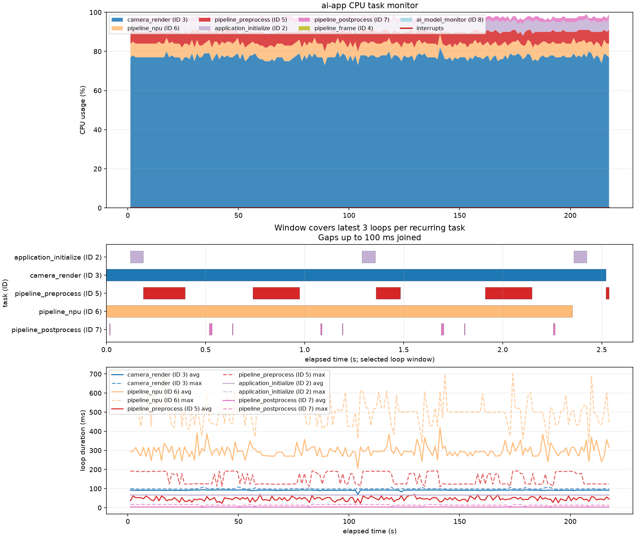
可視化の例：CPU task monitor
フックの記録から作成
上段
タスク別CPU使用率
中段
各タスクのループのガント図
下段
ループ時間の平均と最大
μAI-Studio
16
Notes:
CPU task monitorは、フックの記録から作成した可視化です。上段がタスク別CPU使用率、中段が各タスクのループのガント図、下段がループ時間の平均と最大です。

Slide 17
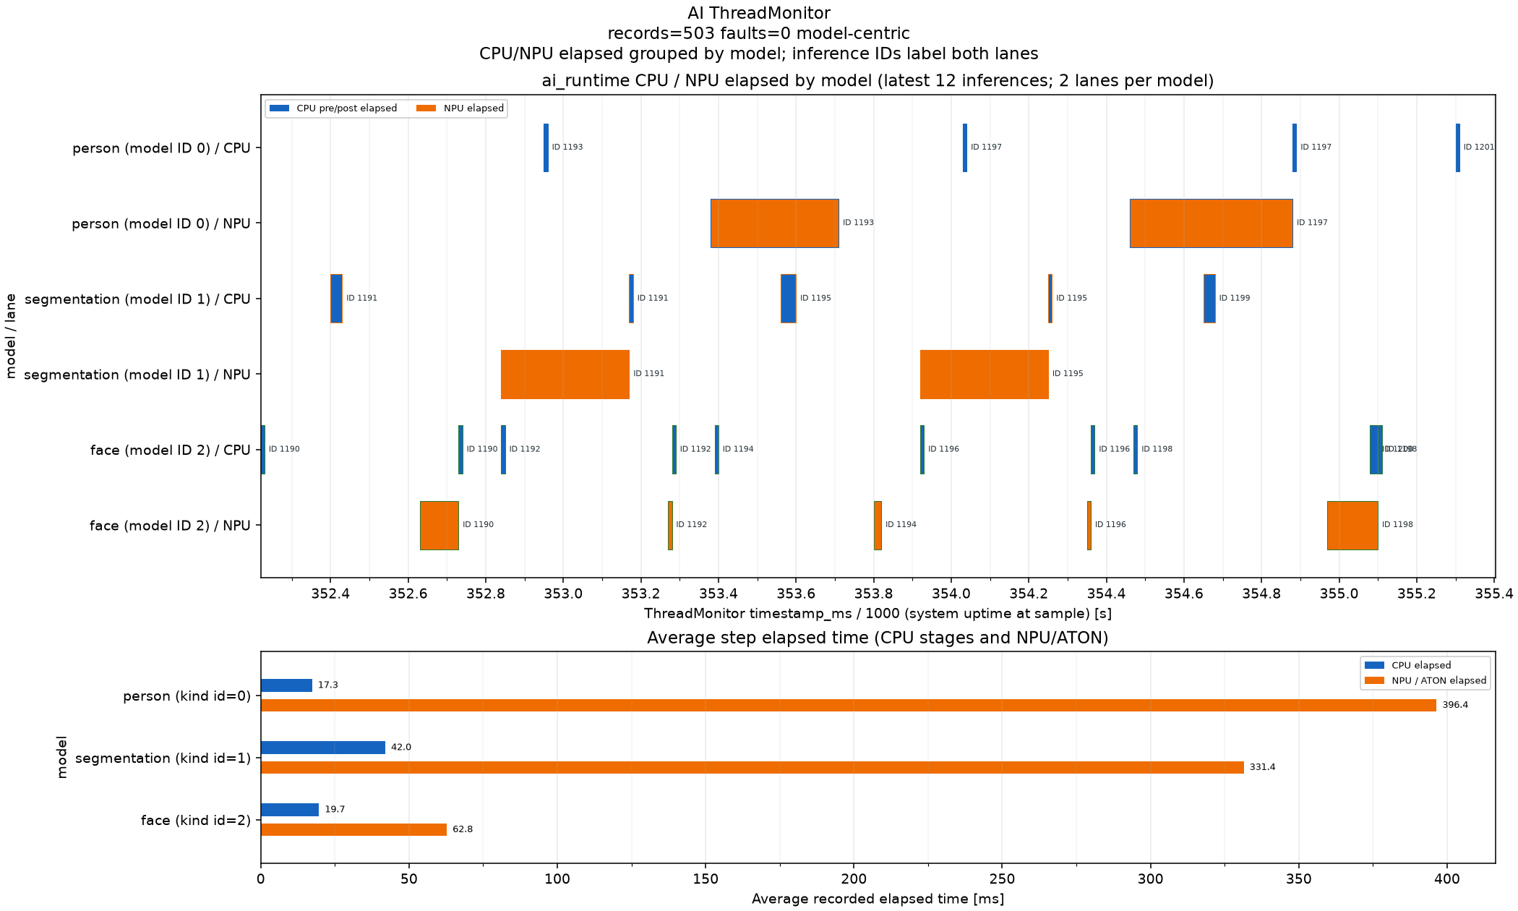
可視化の例：AI model monitor
AIランタイムに埋め込んだ
計測処理から作成
上段
モデルごとのCPU処理（青）と
NPU処理（橙）のタイムライン
下段
各段階の平均時間
μAI-Studio
17
Notes:
AI model monitorは、AIランタイムに埋め込んだ計測処理から作成した可視化です。上段はモデルごとのCPU処理とNPU処理のタイムライン、下段は各段階の平均時間を示します。

Slide 18
活用例1：CPUとNPUは並列に動いているか
評価用サンプル（3モデル同時推論）を実機で記録した結果
AI model monitor
CPU task monitor
personやsegmentationをNPUが推論している間に、
faceの前処理や後処理がCPUで進んでいることを、
AI model monitorのタイムラインで確認できた
約77%
カメラ表示タスクが使っているCPU時間
CPU task monitorから分かる
μAI-Studio
18
Notes:
3モデル同時推論の評価用サンプルを実機で記録しました。NPUがpersonやsegmentationを推論している間に、faceの前処理や後処理がCPUで進んでいることを、タイムラインで確認できました。また、カメラ表示タスクがCPU時間の約77%を使っていることも分かります。

Slide 19
活用例2：どこが遅いか
モデル | CPU処理（平均） | NPU処理（平均）
person | 17.3 ms | 396.4 ms
segmentation | 42.0 ms | 331.4 ms
face | 19.7 ms | 62.8 ms（中央値20 ms、ときどき200 ms超）
※記録の分解能は10 ms
personとsegmentationのNPU処理が突出して長く、ここがボトルネックだと一目で分かる
TODO（任意）: 実施した対策と、改善前後の数値
μAI-Studio
19
Notes:
モデルごとの平均時間を比べると、personは396.4ミリ秒、segmentationは331.4ミリ秒と、NPU処理が突出して長く、ここがボトルネックだと一目で分かります。faceのNPU処理は平均62.8ミリ秒で、記録の分解能は10ミリ秒です。

Slide 20
評価用サンプル：ai-app
カメラ映像をLCDに表示しながら、
3つのモデルをNPUで推論する
人物検出
YOLOX nano
顔検出
BlazeFace
TODO: デモ動画、写真
セグメンテーション
DeepLab v3
開発環境の各機能（メモリ配置の生成、ミドルウェア、
モニター）をすべて使っている
μAI-Studio
20
Notes:
評価用サンプルのai-appは、カメラ映像をLCDに表示しながら、人物検出、顔検出、セグメンテーションの3つのモデルをNPUで推論します。メモリ配置の生成、ミドルウェア、モニターといった開発環境の各機能をすべて使っています。

Slide 21
μT-Kernel 3.0との関わり
ビルド
μT-Kernel 3.0本体からアプリまでを、1つのCMakeプロジェクトでビルドする
宣言のみだったフックAPIを実装し、解析ツールの土台にした。
μT-Kernel/DSの標準APIなので、ほかのアプリからも使える
フックAPI
タスク
推論の各段階を、μT-Kernelのタスクとして実行する
μT-Kernel
3.0
カメラ、LCD、NPU、NOR Flash、PSRAMのドライバを、
μT-Kernel上で動くように整えた
ドライバ
μAI-Studio
21
Notes:
μT-Kernel 3.0本体からアプリまでを1つのCMakeプロジェクトでビルドし、推論の各段階をμT-Kernelのタスクとして実行します。宣言のみだったフックAPIを実装して解析ツールの土台にし、カメラやNPUなどのドライバもμT-Kernel上で動くように整えました。

Slide 22
今後の展望
AIモデルの作成から支援する
AIエージェントによる性能チューニング
ボードのカメラで撮った画像を集め、学習、量子化、
NPU向け変換、配置、書き込みまでをつなげる
モニターの記録はJSONで出力している。
AIエージェントがこれを読んでボトルネックを見つけ、
改善案を実機で試す流れを作る
対応ボードを増やす
μT-Kernel本体への還元
CMakeベースの構成を活かし、
ほかのNPU搭載マイコンにも広げる
フックAPIの実装を、TRONフォーラムの
上流リポジトリへ提案する
μAI-Studio
22
Notes:
今後は、AIモデルの作成からの支援と、モニターの記録を使ったAIエージェントによる性能チューニングを進めます。あわせて、対応ボードを増やし、フックAPIの実装をTRONフォーラムの上流リポジトリへ提案します。

Slide 23
まとめ
課題 | 解決
IDEとGUIに縛られる | CMakeとMakeによるCLIで、どのエディタやAIエージェントからも開発できる
メモリ配置が手作業 | 配置を生成し、不整合をビルド時に検出する
NPUとRTOSを組み合わせる基盤がない | μT-Kernel向けAIミドルウェア
実行状況が見えない | フックAPIを実装し、CPUとNPUを可視化する
MITライセンスで公開（自作部分）
https://github.com/kons-9/uai-studio
μAI-Studio
23
Notes:
IDEへの依存、手作業のメモリ配置、NPUとRTOSの組み合わせ、見えない実行状況という4つの課題を、CLI、配置の生成と検査、AIミドルウェア、フックAPIによる可視化で解決しました。自作部分はMITライセンスでGitHubに公開しています。

